Slide 1
基于高校专利的评价与分析
——以电子科技大学为例
第一组
指导老师：凌世婷
主讲人：周宇 西南科技大学
组员：雷琴，廖思琴，胡静，周宇，毛苹
时间：2018年11月14日

Slide 2
随着世界技术竞争的日益激烈， 各高校纷纷开展专利战略研究， 而其核心正是专利分析（Patent Analysis）, 即对专利元数据、专利说明书、专利公报中大量零碎的数据进行分析、加工、组合， 并利用统计学方法和技巧使这些信息转化为具有总揽全局及预测功能的竞争情报， 从而为高校的科研和技术开发中的战略和决策提供参考，是高校战略与竞争分析中一种独特而实用的分析方法。

Slide 3
汇报目录
1，数据采集
2，专利基本情况分析
3，机构专利所涉及的技术领域分析
4，机构专利申请主要合作对象分析
5，重点专利分析-基于高被引
6，对学校发展的建议

Slide 4
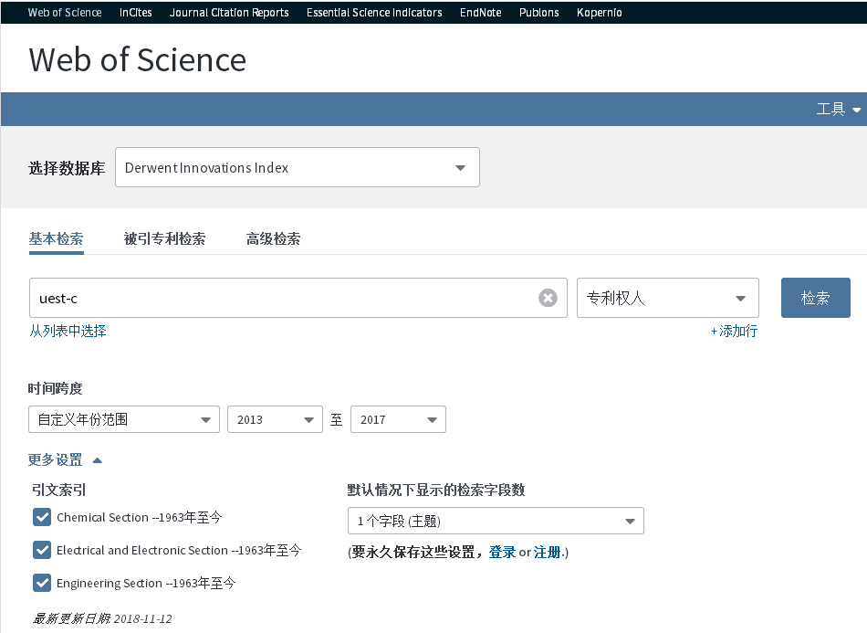
1，数据采集

Slide 5
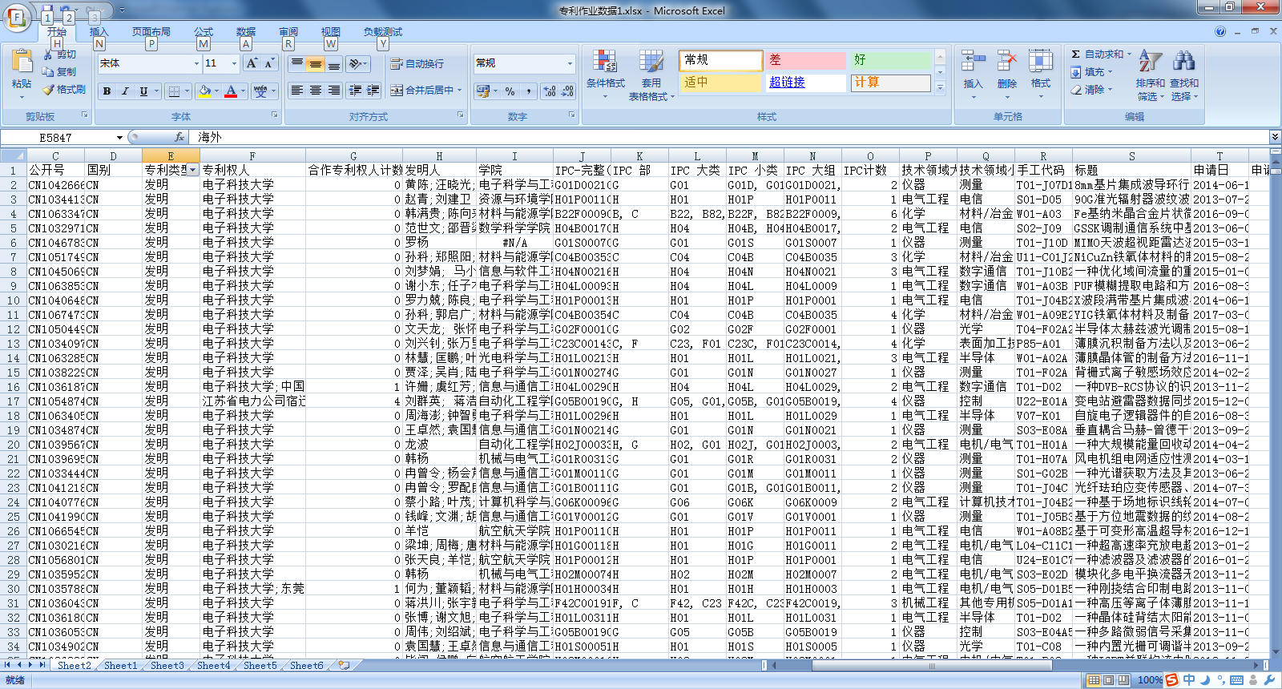
1，数据采集

Slide 6
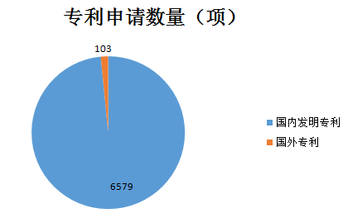
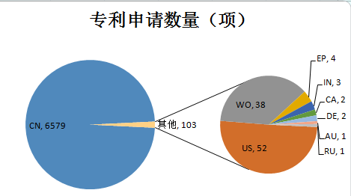
2，专利基本情况分析
（2.1）2013-2017年电子科技大学专利申请情况
1.54%
按国内外
98.46%
国外但不确定
按国别
美国

Slide 7
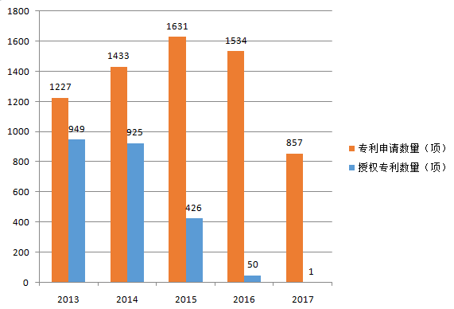
（2.2）2013-2017年电子科技大学专利授权情况

Slide 8
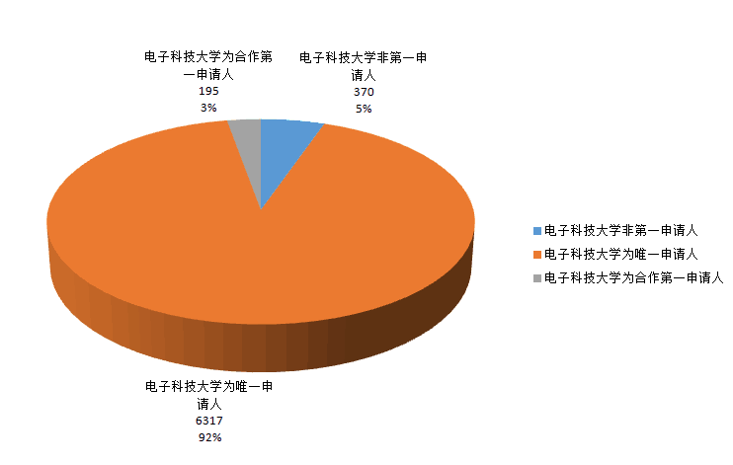
（2.3）2013-2017年电子科技大学是否为专利第一申请人分析

Slide 9
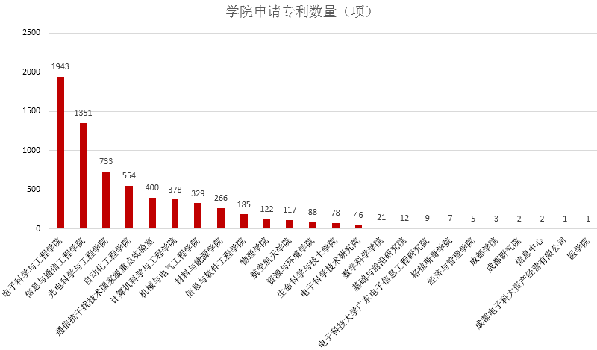
（2.4）2013-2017年电子科技大学各学院专利申请情况
学院

Slide 10
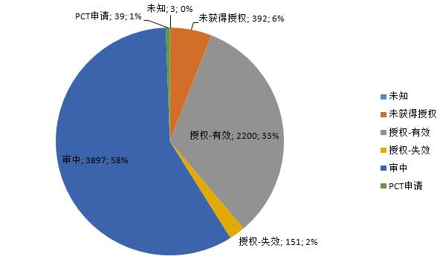
（2.5）2013-2017年电子科技大学专利法律状态分析

Slide 11
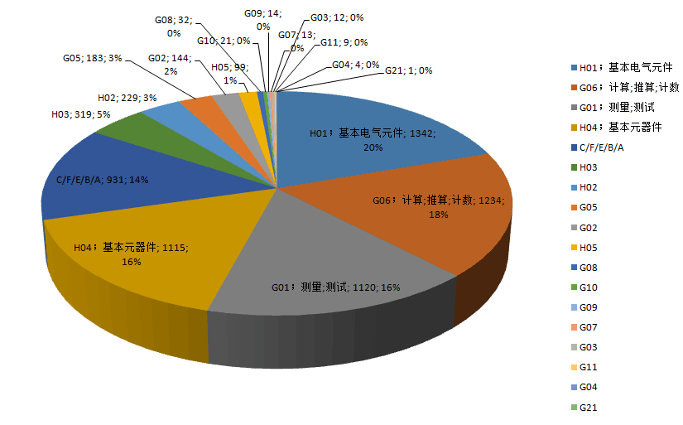
3，专利所涉及的技术领域分析
（3.1）2013-2017年电子科技大学专利涉及技术领域（IPC分类）

Slide 12
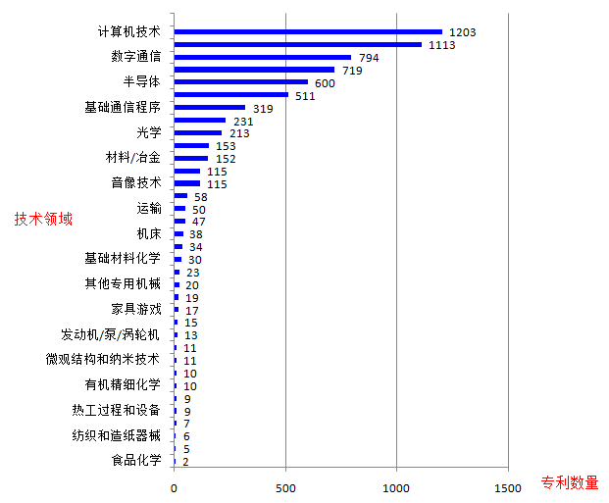
（3.2）2013-2017年电子科技大学专利涉及技术领域（WIPO分类）

Slide 13
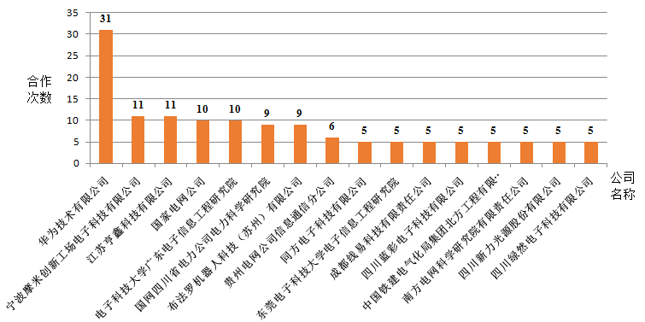
4，2013-2017年电子科技大学专利申请主要合作对象分析

Slide 14
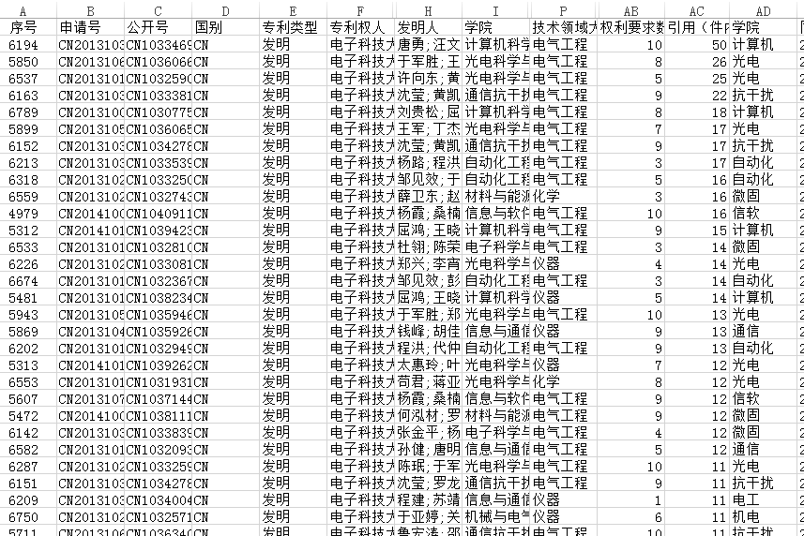
5，重点专利分析——基于高被引
选择被引频次10以上的专利进行分析（46项）

Slide 15
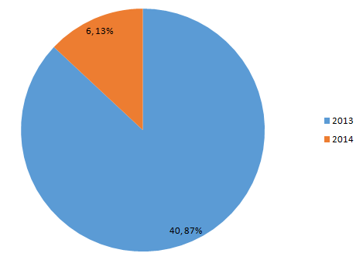
5，重点专利分析——基于高被引
（5.1）重点专利年代分布

Slide 16
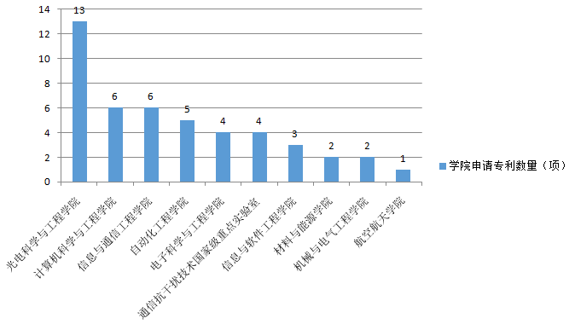
（5.2）重点专利学院分布
专利数量
学院

Slide 17
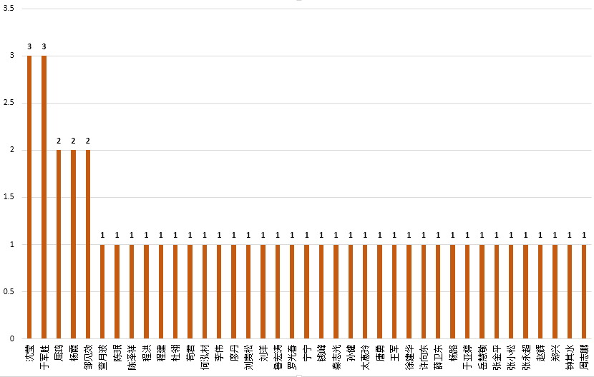
（5.3）重点专利第一发明人分布
专利数量
发明人

